Slide 1
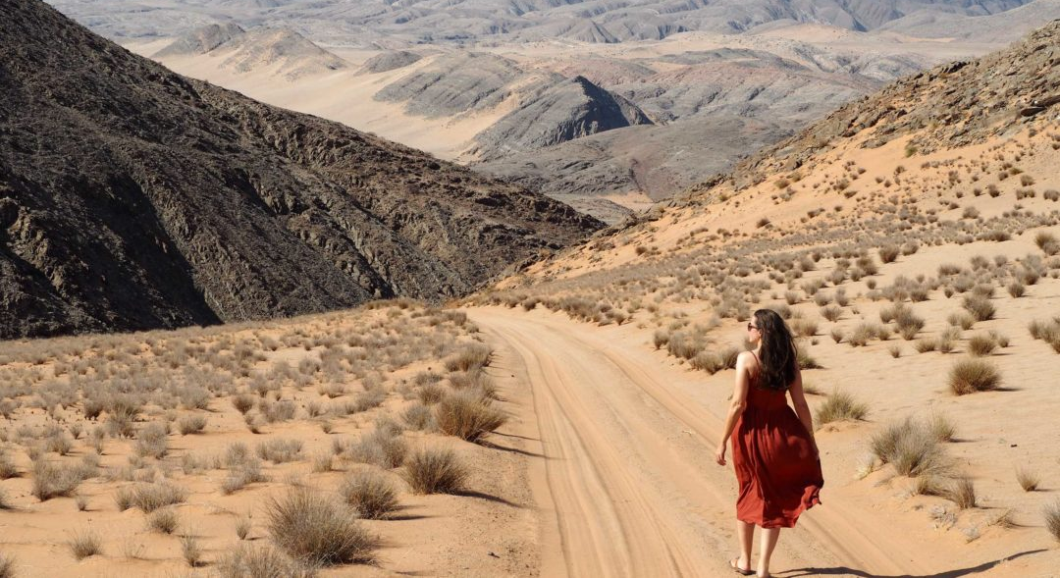

Vivre en pleine nature N°4 par Lande

Slide 2
NAMIBIE

Slide 3
La Namibie est un pays immense et aride. Le désert domine la majorité de son territoire mais revêt des formes étonnamment variées. On traverse tour à tour des dunes de sable orangé qui semblent s’enflammer au coucher du soleil, des immenses étendues rocailleuses dans une infinie palette de couleurs, des montagnes rouges dignes des paysages de Far West, de vastes plaines où les herbes jaunies ondoient sous le vent, des paysages lunaires surréalistes et de gigantesques dunes blondes qui se jettent dans l’océan… Le désert se fait parfois hostile, affichant des paysages désolés où aucune forme de vie ne semble exister et souvent doux et miraculeusement plein de vie d’une faune et d’une flore qui ont su s’adapter à ces conditions pourtant extrême.

Slide 4
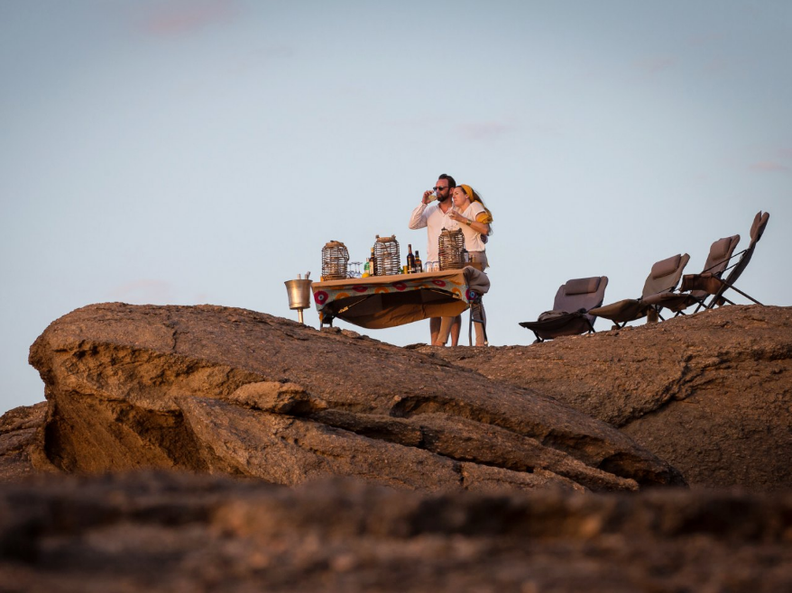

Slide 5
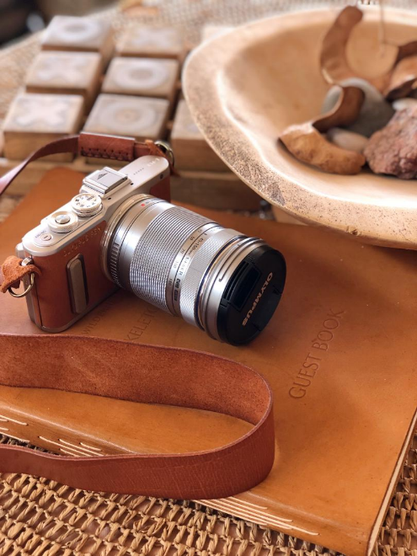

Slide 6
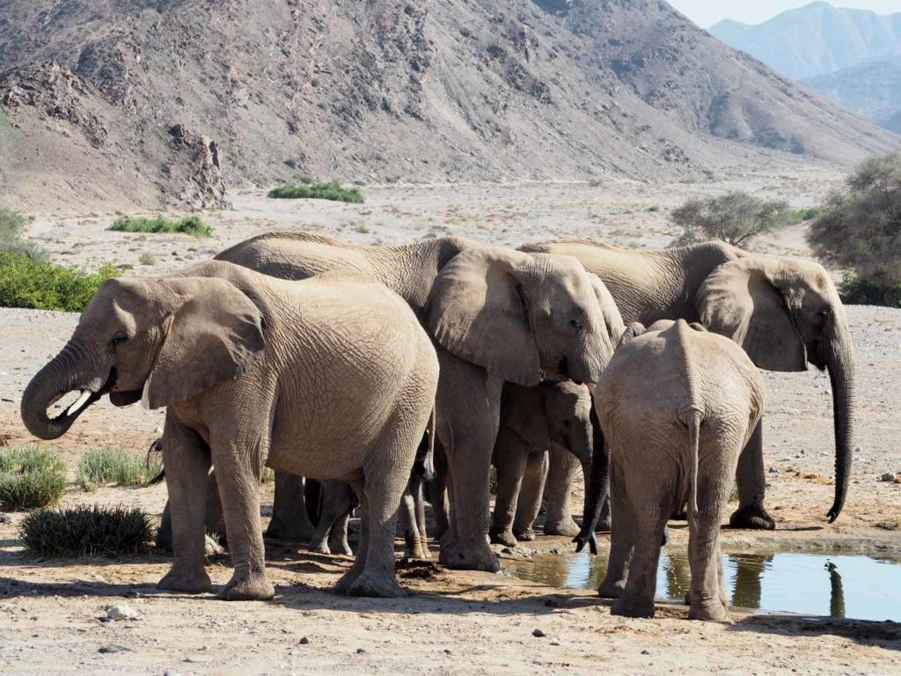

Slide 7
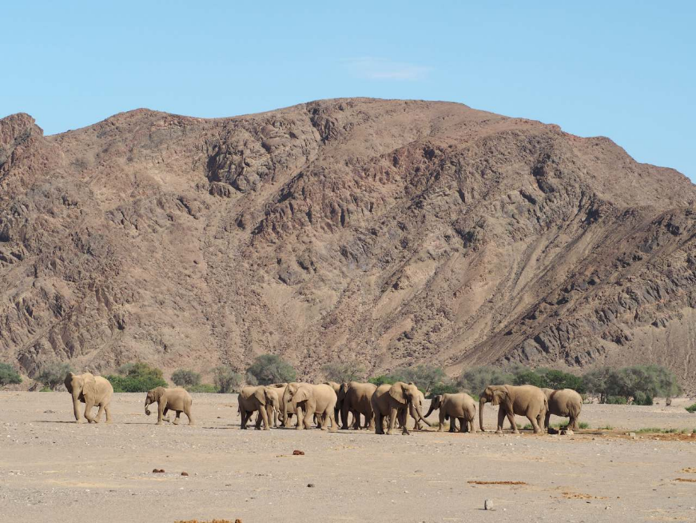

Slide 8
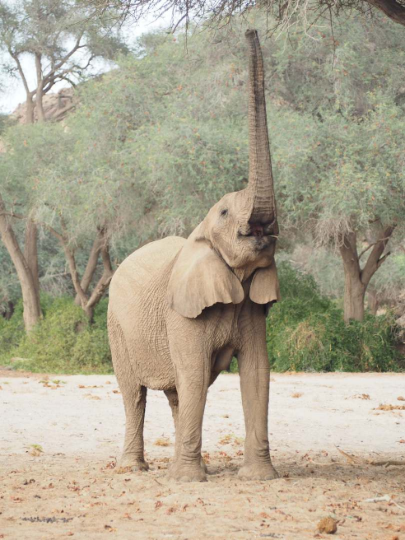

Slide 9
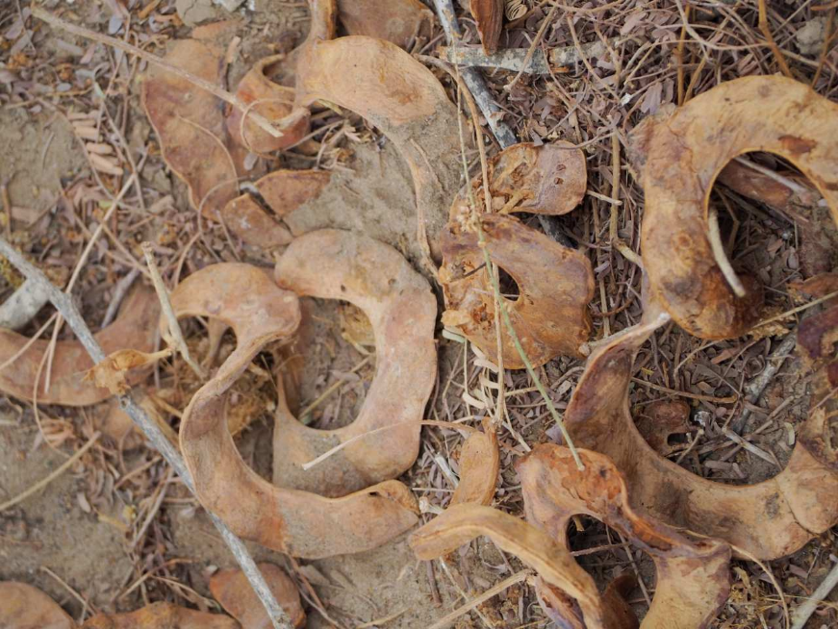

Slide 10
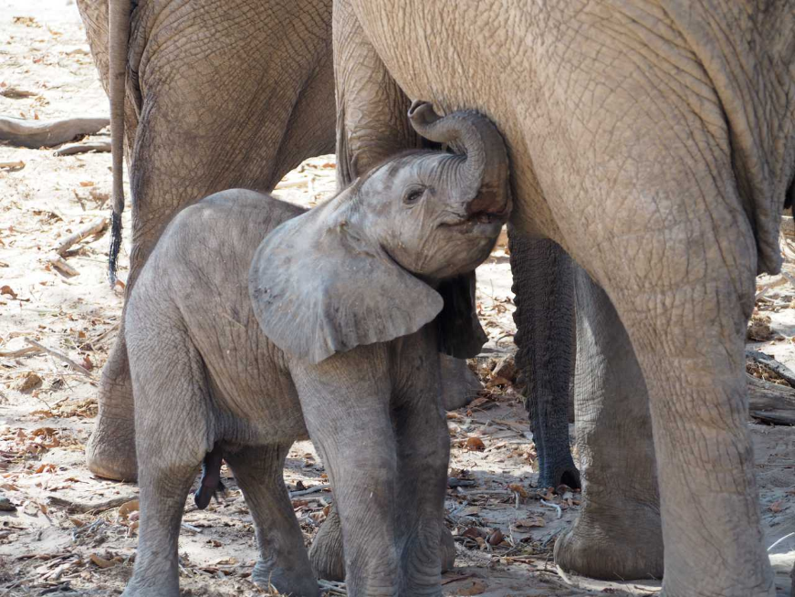

Slide 11
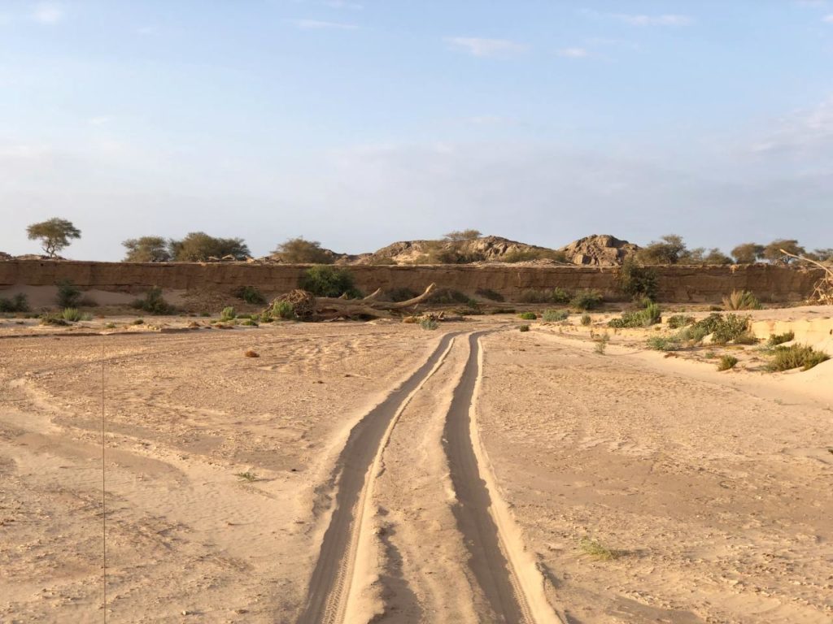

Slide 12
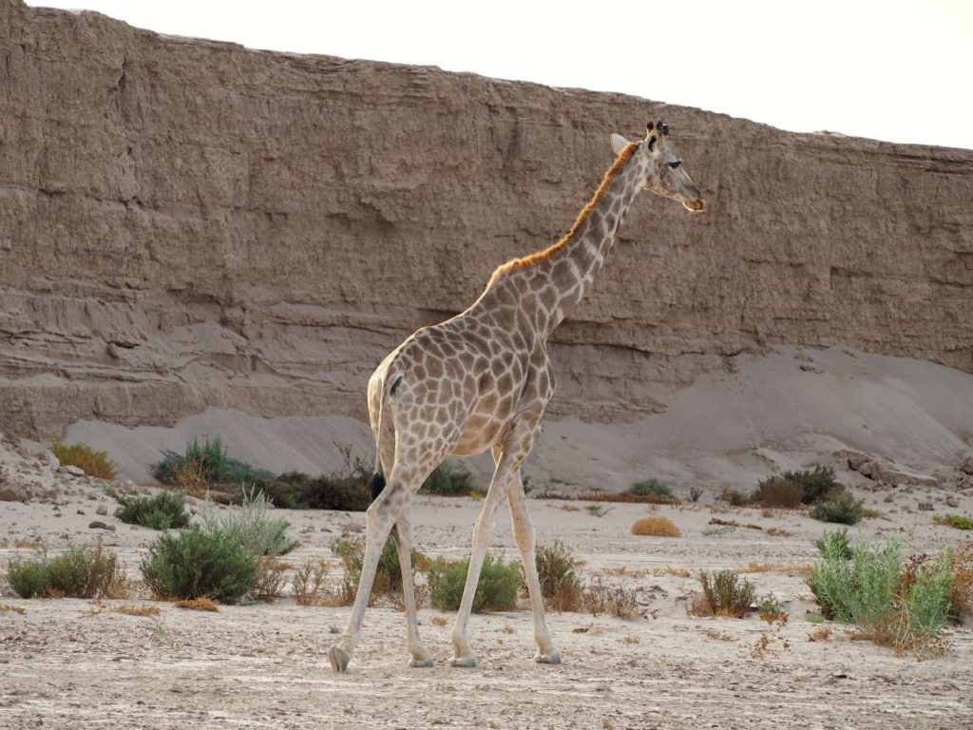

Slide 13
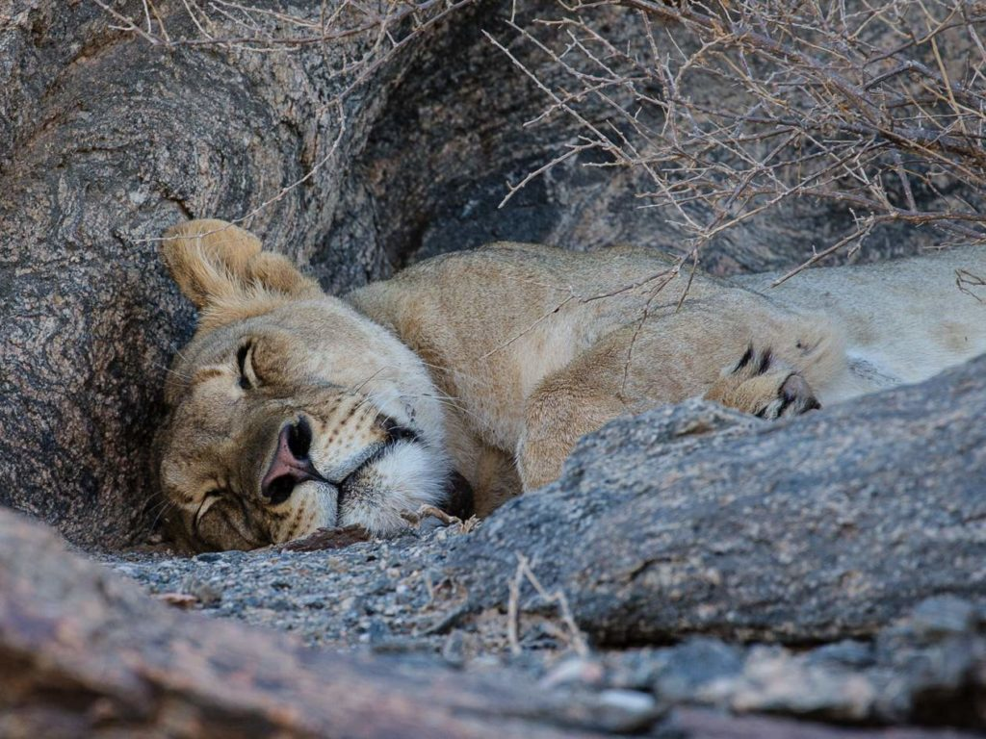

Slide 14
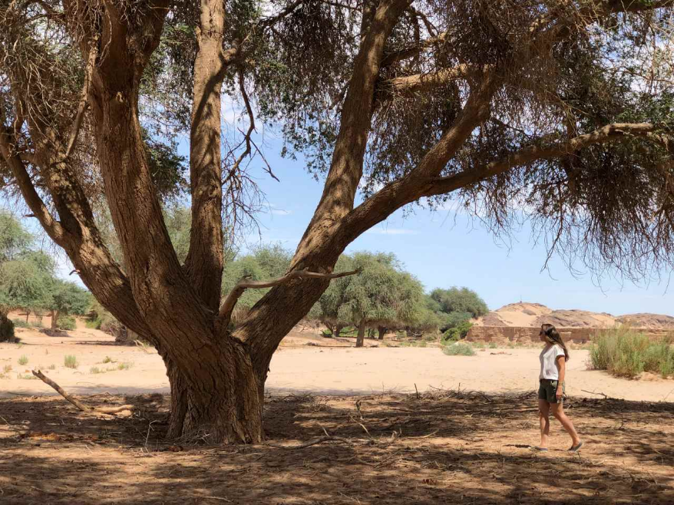

Slide 15
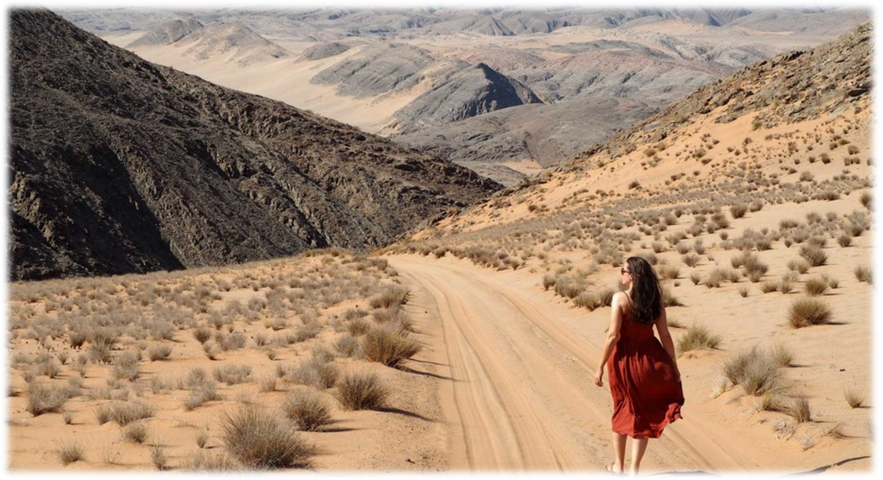
C’était
Vivre en pleine nature par Lande

